Slide 1
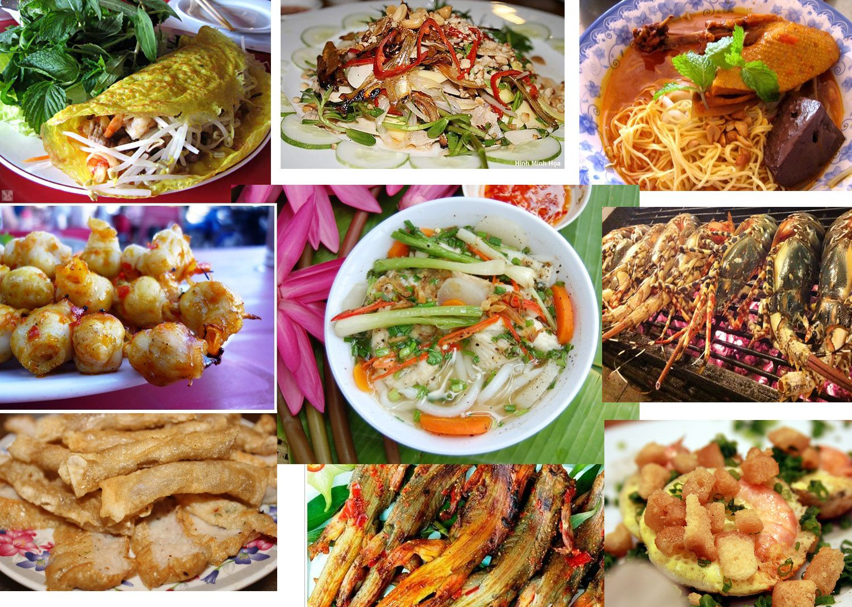
TIẾT 22. BÀI 6. CHẾ BIẾN THỰC PHẨM CÓ SỬ DỤNG NHIỆT

Slide 2
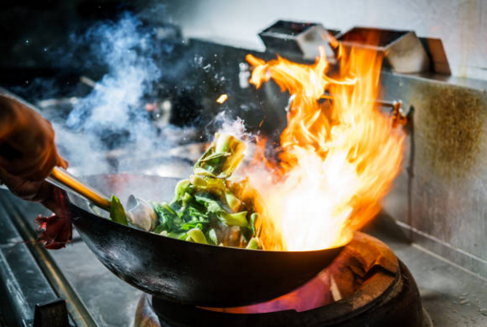
Quan sát Hình 6.1 và cho biết cách chế biến món ăn được thể hiện trong hình. Nhiệt độ có tác dụng gì trong chế biến thực phẩm? Ở gia đình em thường chế biến món ăn theo cách nào?
Hình 6.1. Chế biến thức ăn có sử dụng nhiệt

Slide 3
Quan sát Hình 6.1 và cho biết cách chế biến món ăn được thể hiện trong hình. Nhiệt độ có tác dụng gì trong chế biến thực phẩm? Ở gia đình em thường chế biến món ăn theo cách nào?
Hình 6.1. Chế biến thức ăn có sử dụng nhiệt
- Cách chế biến món ăn trong hình: xào.
- Tác dụng của nhiệt độ trong chế biến thực phẩm: Nhiệt độ đóng vai trò quan trọng trong chế biến thực phẩm vì nó ảnh hưởng đến quá trình nấu chín, tiêu diệt vi khuẩn, làm thay đổi cấu trúc và hương vị của thực phẩm.
- Ở gia đình em, cách chế biến món ăn thường bao gồm: nấu, xào, chiên, hấp, nướng hoặc nhiều phương pháp khác tùy thuộc vào loại thực phẩm và món ăn cụ thể.

Slide 4
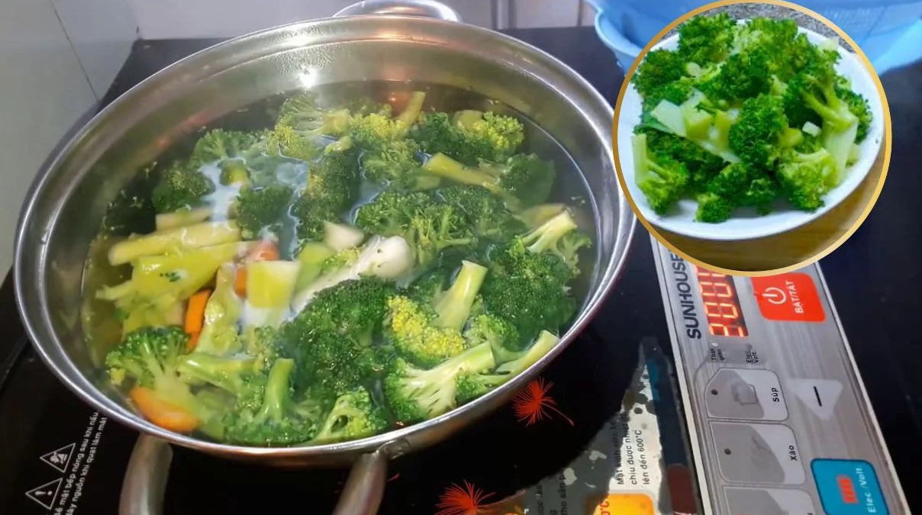
Đọc nội dung Mục I.1 và quan sát dưới đây, trình bày hiểu biết của em về món luộc. Lượng nước trong món luộc nên lưu ý như thế nào?
Luộc rau

Slide 5
Đọc nội dung Mục I.1 và quan sát dưới đây, trình bày hiểu biết của em về món luộc. Lượng nước trong món luộc nên lưu ý như thế nào?
- Hiểu biết của em về món luộc: Món luộc là một phương pháp chế biến thực phẩm bằng cách đun nó trong nước sôi hoặc hơi nước. Đây là một phương pháp đơn giản và phổ biến, đặc biệt là khi chế biến các loại rau củ, hải sản và thịt.
- Khi chế biến món luộc, đảm bảo sử dụng đủ lượng nước để phủ kín thực phẩm. Nước phải đủ để đảm bảo thực phẩm được chín đều và không bị khô. Không nên sử dụng quá nhiều nước vì điều này có thể làm giảm hương vị và chất dinh dưỡng của thực phẩm, cũng như làm mất đi một phần hương vị trong nước luộc.
Luộc rau

Slide 6
Kể tên một vài món luộc mà gia đình em hay dùng và nêu cách làm. Từ đó, hãy rút ra quy trình thực hiện và yêu cầu kĩ thuật của món luộc.
Luộc rau

Slide 7
Kể tên một vài món luộc mà gia đình em hay dùng và nêu cách làm. Từ đó, hãy rút ra quy trình thực hiện và yêu cầu kĩ thuật của món luộc.
Rau củ luộc: Rau củ như cà rốt, cải thảo, khoai lang thường được luộc trong nước sôi hoặc hấp cho đến khi mềm.
+ Trứng luộc: Trứng được đun trong nước sôi từ khoảng 8 đến 10 phút cho đến khi lòng đỏ được chín vừa đủ.
- Quy trình thực hiện món luộc là:
+ Bước 1: Sơ chế nguyên liệu: Làm sạch thực phẩm, cắt thái phù hợp.
+ Bước 2: Chế biến: Cho thực phẩm vào nước luộc với thời gian vừa đủ.
+ Bước 3: Trình bày món ăn: Bày món ăn vào đĩa, ăn kèm với nước chấm hoặc gia vị thích hợp (có thể sử dụng nước luộc).
- Yêu cầu kĩ thuật của món luộc là:
+ Nước luộc trong.
+ Thực phẩm có nguồn gốc động vật chín mềm, không dai, không nhừ nát, ...
+ Thực phẩm có nguồn gốc thực vật: rau lá chín tới có màu xanh, rau củ có bột chín bở hoặc chín dẻo, ...
Luộc rau

Slide 8
BÀI 6. CHẾ BIẾN THỰC PHẨM CÓ SỬ DỤNG NHIỆT
I. Phương pháp chế biến thực phẩm bằng nước nóng
1. Luộc
- Quy trình thực hiện
Bước 1. Sơ chế nguyên liệu: Làm sạch thực phẩm, cắt thái phù hợp
Bước 2. Chế biến: Cho thực phẩm vào nước luộc với thời gian vừa đủ
Bước 3. Trình bày món ăn: Bày món ăn vào đĩa, ăn kèm với nước chấm hoặc gia vị thích hợp
-Yêu cầu kĩ thuật
+ Nước luộc trong
+ Thực phẩm có nguồn gốc động vật chín mềm, không dai, không nát..
+ Thực phẩm có nguồn gốc thực vật: rau chín tới, rau củ có bột chín nở

Slide 9
Thực hành chế biến món luộc
Món rau củ luộc
*Chuẩn bị
- Nguyên liệu: 2 cây súp lơ, 1 củ cà rốt, muối, mì chính, nước mắm
- Dụng cụ: dao thái, nồi, bếp đun, đũa, đĩa đựng

Slide 10
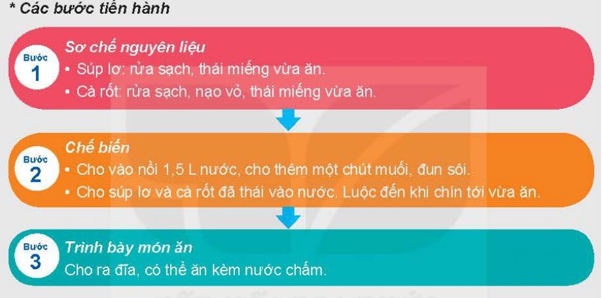
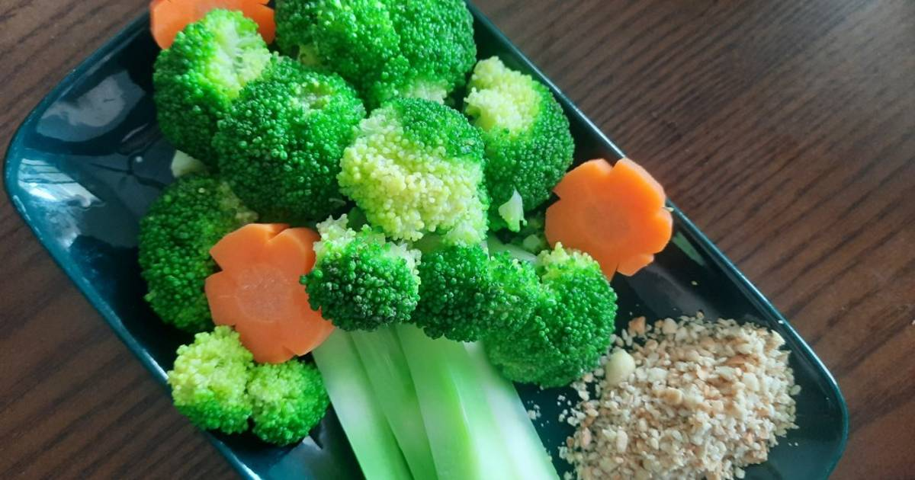
Quy trình thực hiện món rau củ luộc
Món rau củ luộc

Slide 11
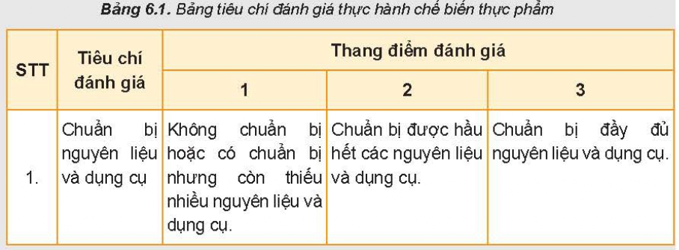
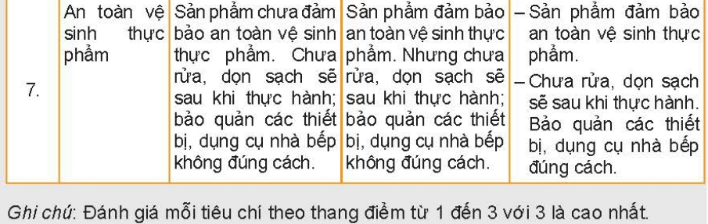
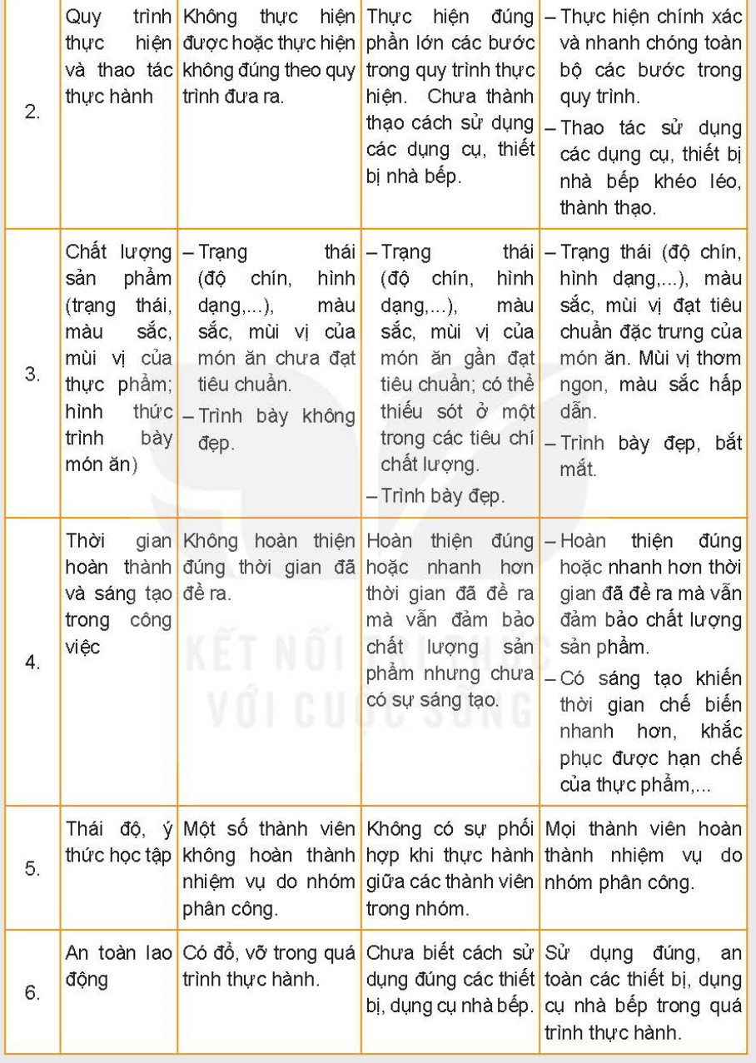

Slide 12
THỰC HÀNH
HS tiến hành thực hành thực hiện theo nhóm, mỗi nhóm làm món rau củ luộc bằng phương pháp chế biến luộc

Slide 13

LUYỆN TẬP
Câu 1: Công việc cụ thể trong quá trình sơ chế nguyên liệu của phương pháp luộc là gì?
A. Cho thực phẩm vào nước luộc với thời gian vừa đủ.
B. Bày món ăn vào đĩa, ăn kèm với nước chấm hoặc gia vị thích hợp.
C. Làm sạch thực phẩm, cắt thái phù hợp.
D. Nấu nguyên liệu có nguồn gốc động vật trước, sau đó mới tới thực vật, nếm gia vị vừa ăn.
Câu 2: Công việc cụ thể trong quá trình chế biến của phương pháp luộc là gì?
A. Cho thực phẩm vào nước luộc với thời gian vừa đủ.
B. Nấu nguyên liệu có nguồn gốc động vật.
C. Trình bày theo đặc trưng mỗi món.
D. Nấu thực phẩm với lượng nước ít, có nêm nếm gia vị.
Câu 3: Công việc cụ thể trong quá trình trình bày món ăn của phương pháp luộc là gì?
A. Cho thực phẩm vào nước luộc với thời gian vừa đủ.
B. Trình bày theo đặc trưng mỗi món.
C. Làm sạch thực phẩm, cắt thái phù hợp.
D. Bày món ăn vào đĩa, ăn kèm với nước chấm hoặc gia vị thích hợp (có thể sử dụng nước luộc).

Slide 14
LUYỆN TẬP
Câu 1: Công việc cụ thể trong quá trình sơ chế nguyên liệu của phương pháp luộc là gì?
A. Cho thực phẩm vào nước luộc với thời gian vừa đủ.
B. Bày món ăn vào đĩa, ăn kèm với nước chấm hoặc gia vị thích hợp.
C. Làm sạch thực phẩm, cắt thái phù hợp.
D. Nấu nguyên liệu có nguồn gốc động vật trước, sau đó mới tới thực vật, nếm gia vị vừa ăn.
Câu 2: Công việc cụ thể trong quá trình chế biến của phương pháp luộc là gì?
A. Cho thực phẩm vào nước luộc với thời gian vừa đủ.
B. Nấu nguyên liệu có nguồn gốc động vật.
C. Trình bày theo đặc trưng mỗi món.
D. Nấu thực phẩm với lượng nước ít, có nêm nếm gia vị.
Câu 3: Công việc cụ thể trong quá trình trình bày món ăn của phương pháp luộc là gì?
A. Cho thực phẩm vào nước luộc với thời gian vừa đủ.
B. Trình bày theo đặc trưng mỗi món.
C. Làm sạch thực phẩm, cắt thái phù hợp.
D. Bày món ăn vào đĩa, ăn kèm với nước chấm hoặc gia vị thích hợp (có thể sử dụng nước luộc).
1.C 2.A 3.D

Slide 15
VẬN DỤNG
1. Thực hiện luộc thịt có bổ sung hành khô nướng và không bổ sung. So sánh và nhận xét hương và vị của thịt luộc, nước luộc thịt.

Slide 16
VẬN DỤNG
1. Thực hiện luộc thịt có bổ sung hành khô nướng và không bổ sung. So sánh và nhận xét hương và vị của thịt luộc, nước luộc thịt.
1. Việc bổ sung hành khô khi luộc thịt có thể tạo ra hương vị đặc trưng của hành và làm cho nước luộc thêm thơm ngon. Tuy nhiên, việc này cũng tùy thuộc vào khẩu vị và sở thích cá nhân.

